Slide 1
Муниципальное казенное общеобразовательное учреждение «Средняя общеобразовательная школа» села Екатериновка. Партизанского муниципального района Приморского края.
Подарки к 8 Марта
внеклассное мероприятие по технологии 7 класс
Составила:
Гусакова Татьяна Викторовна
учитель технологии

Slide 2
Цель: Развитие творческих способностей учащихся.
Задачи:
1. Получение теоретических знаний
2. Формирование практических умений и навыков.
3. Развитие эстетического вкуса
4. Воспитание моральных ценностей (уважительные отношения к женщине.)

Slide 3
Среди весенних первых дней
8 Марта всех дороже.
На всей земле, для всех людей
Весна и женщины похожи.
Цветы всегда были символом красоты и гармонии, олицетворением стремления человека к прекрасному. Дарить цветы – значит выражать свою любовь , почтение , расположение или уважение!

Slide 4
Мастер – класс розы из бумажных салфеток Подарите милым и любимым розу, сделанную своими руками.

Slide 5
1. Для изготовления роз нужны разноцветные салфетки и проволока для стебля
2. Разрезаем каждую салфетку для цветка на 4 части. Из зеленой салфетки нарезаем полоски шириной 1-1,5 см и небольшие прямоугольнички 6Х4 см

Slide 6
.
3. Складываем салфетку как показано на фото
4. Начинаем закручивать край салфетки как показано на фото.

Slide 7
5. Закручивая край салфетки, придаем ей форму лепестка. Уголки закручиваем более свободно.
6. Готовые лепестки для будущего цветка.

Slide 8
7. Одну четвертую часть салфетки разрезаем еще на 4 части. Из одного квадратика сворвчиваем шарик.
8. Закрепляем проволочку на шарике.

Slide 9
10. Получилась такая куколка. Кончик салфетки закрепить очень маленькой капелькой клея. чтобы салфетка не размокла.
9. Закручиваем квадратик на шарике.

Slide 10
11. Накручиваем зеленую полоску на стебелек.
12. Необходимые заготовки для сборки цветка.

Slide 11
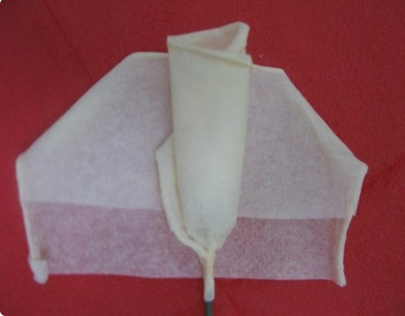
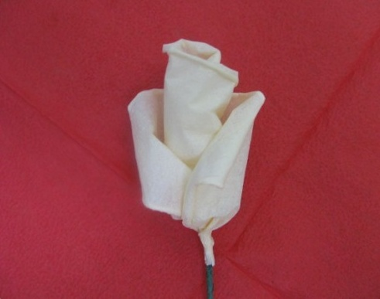
13. Начинаем закручивать лепесток вокруг сердцевины.
14. Готов первый лепесток.
16. Готов второй лепесток. В самом низу закрепляем лепесток очень маленькой капелькой клея.
15. Так же накручиваем второй лепесток.

Slide 12
17. Готов третий лепесток.
18. Цветок готов.

Slide 13
19. Так же сделана красная роза. Количество лепестков может быть и больше, например 5 или 6.Цветок получается пышнее. Но скрутить и закрепить его намного труднее. Поэтому начинать лучше с 3-х или 4-х лепестков.
20. Делаем шипы для розы. Скручиваем прямоугольнички в тоненькие трубочки. Для одного цветка их необходимо 4 штуки.

Slide 14
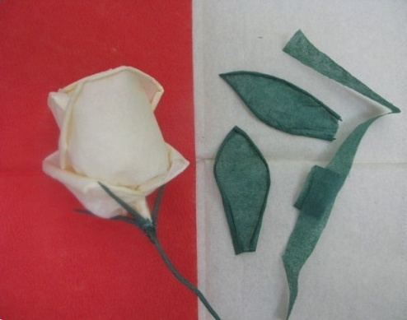
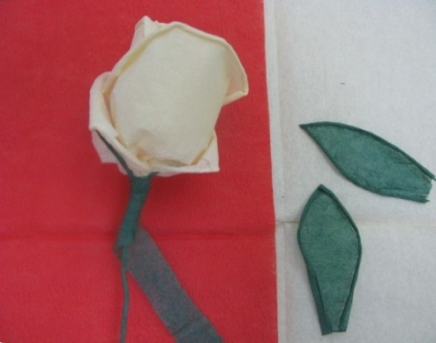
22. Необходимые заготовки для стебля.
21. Закручивая кончики салфетки делаем листочки.
23. Приклеиваем очень аккуратно 4 шипа у основания цветка.
24. Туго обматываем основание цветка зеленой полоской. Закрепляем маленькой каплей клея.

Slide 15
25. Осталось только прикрепить листочки.
26. Листочки можно аккуратно приклеить клеем или обмотать зеленой полоской. как основание цветка.

Slide 16
27. Используя такую технику можно смастерить свое дерево счастья. Вместо проволоки используя зубочистки. Высота дерева 35см.

Slide 17
Таким образом мы приготовили самый лучший подарок к празднику. Этого цветка не купишь в магазине. Наши розы сделаны действительно для любимого и милого человека.
Наш мастер - класс закончен. На следующих занятиях мы будем продолжать , учиться делать подарки своими руками.

